Slide 1
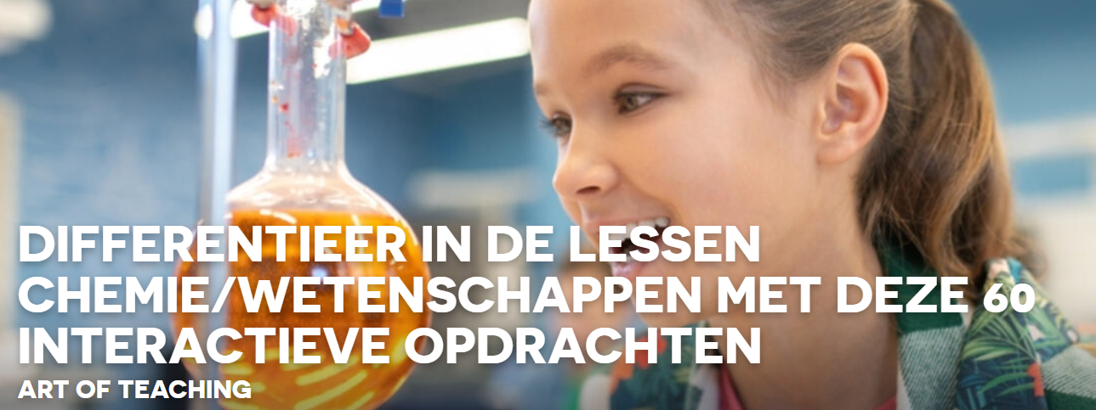
Eigenschappen stoffen: schaken
Oplosbaarheidstabel inoefenen

Slide 2
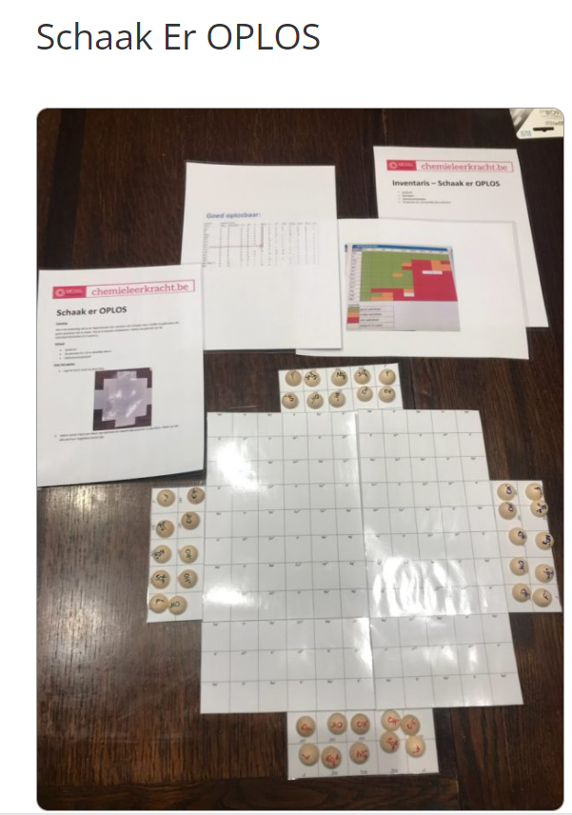
SCHAAK ER OP LOS
Met behulp van een soort dambord wordt het
gebruik van de oplosbaarheidstabel ingeoefend.
http://chemieleerkracht.blackbox.website/index.php/schaak-er-oplos/

